Slide 1

Chào mừng các em đến với tiết Toán

Slide 2
Bài 15: Ki – lô – gam
Tiết 3

Slide 3

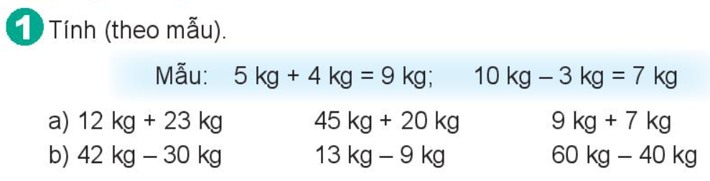
12 kg + 23 kg = 35 kg
42 kg - 30 kg = 12 kg
45 kg + 20 kg = 65 kg
13 kg - 9 kg = 4 kg
9 kg + 7 kg = 16 kg
60 kg - 40 kg = 20 kg

Slide 4
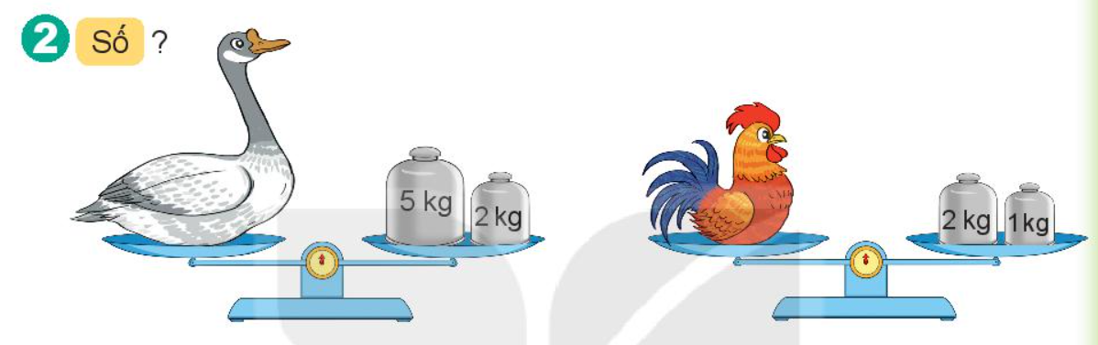
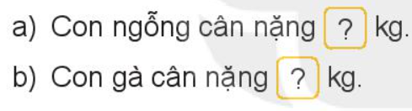
7
3

Slide 5
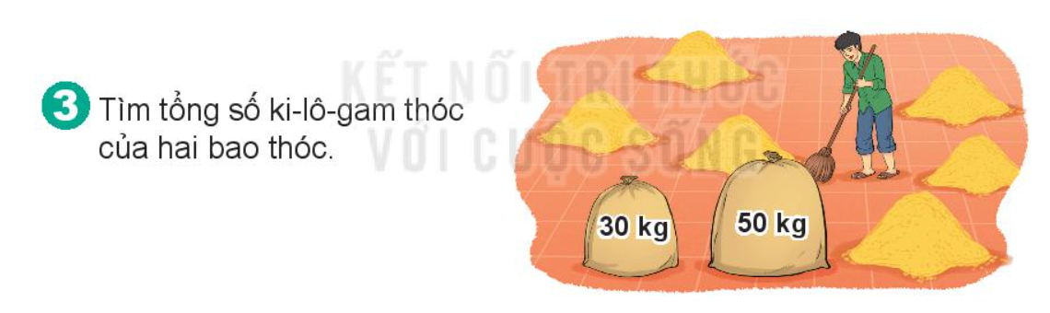
Tổng số ki-lô-gam thóc của hai bao khóc là:
30 + 50 = 80 (kg)
Đáp số: 80 kg

Slide 6
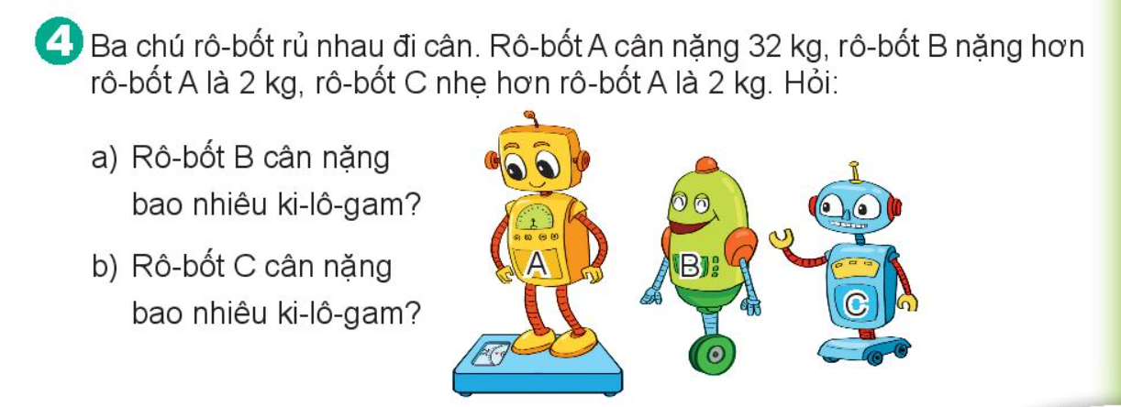
a. Rô-bốt B nặng: 32 + 2 = 34 (kg)
b. Rô-bốt C nặng: 32 - 2 = 30 (kg)

